Slide 1
Cahier des charges
Objectifs:
Aider à l’analyse des ADTrees
A destination des experts en sécurité

Slide 2
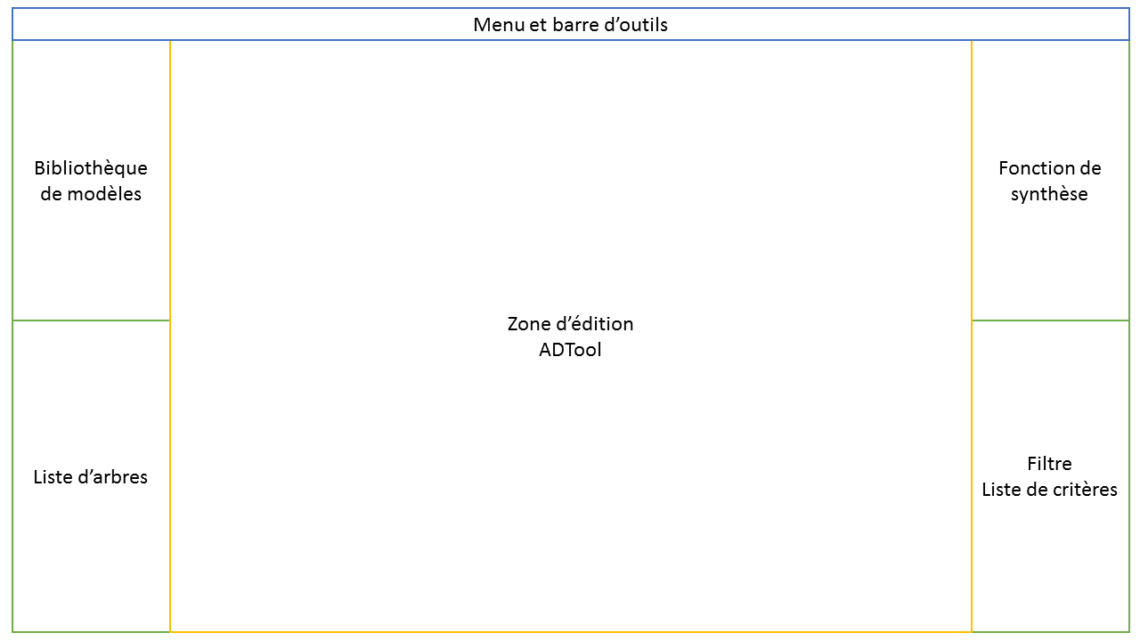
Interface
Interface

Slide 3
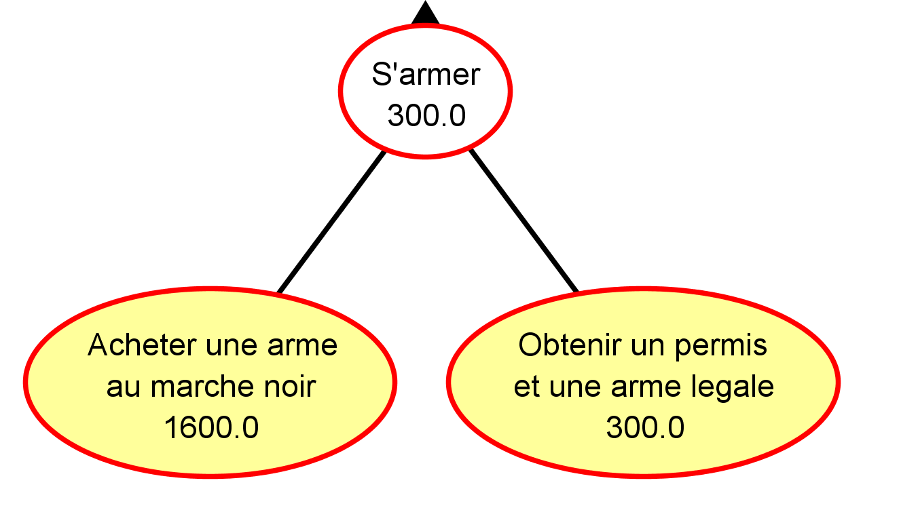
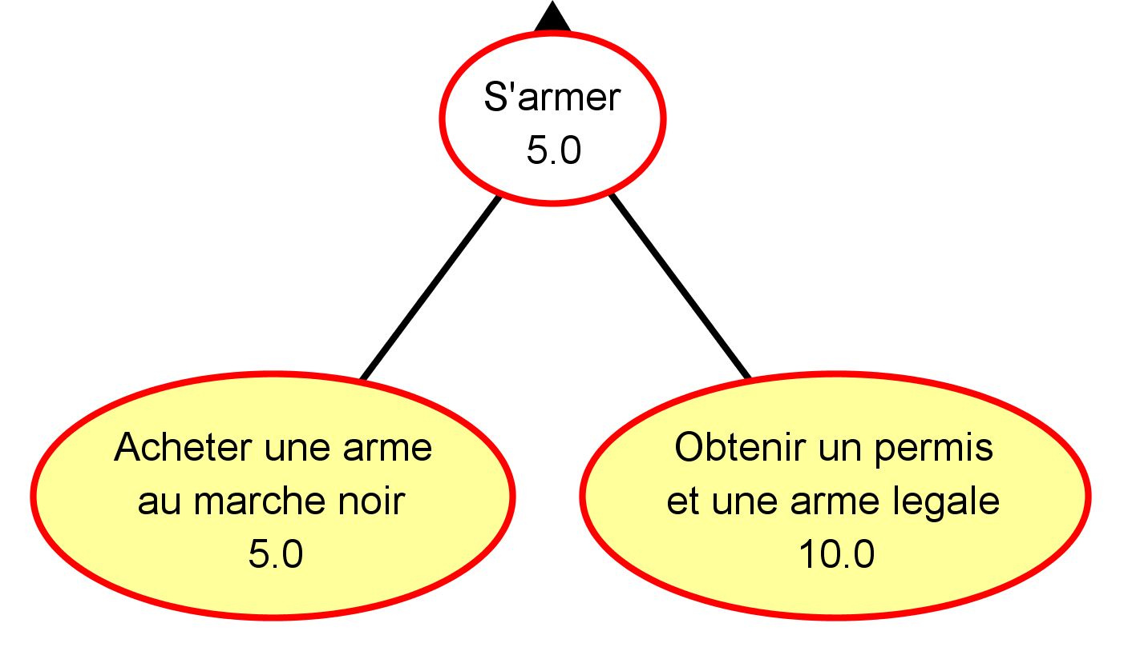
Paramètre de synthèse
Arbre valué selon le cout minimum pour l’attaquant
Arbre valué selon le temps minimum pour l’attaquant
Spécifications fonctionnelles.

Slide 4
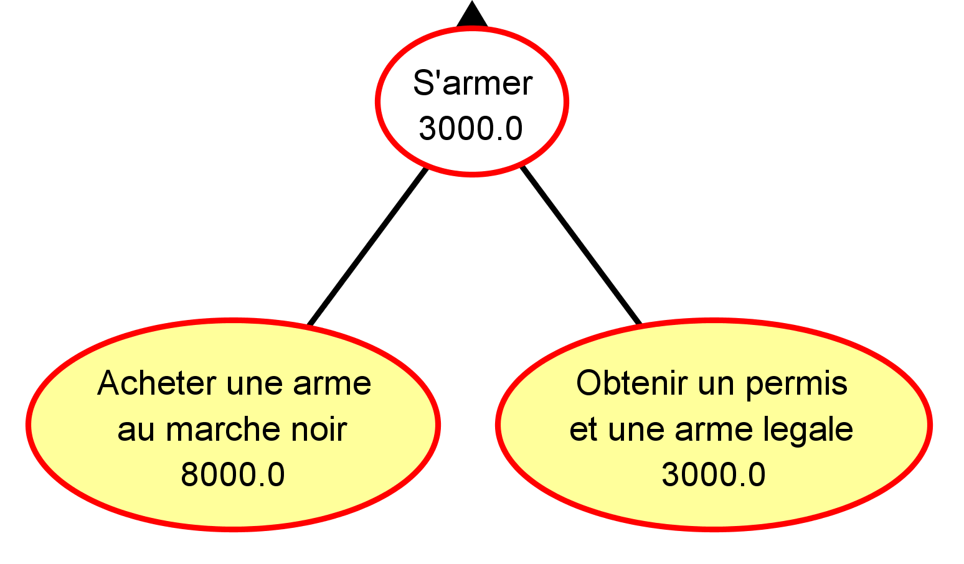

Paramètre de synthèse
Définition d’un paramètre de synthèse.
$$result=cost ∗time$$
Spécifications fonctionnelles.

Slide 5
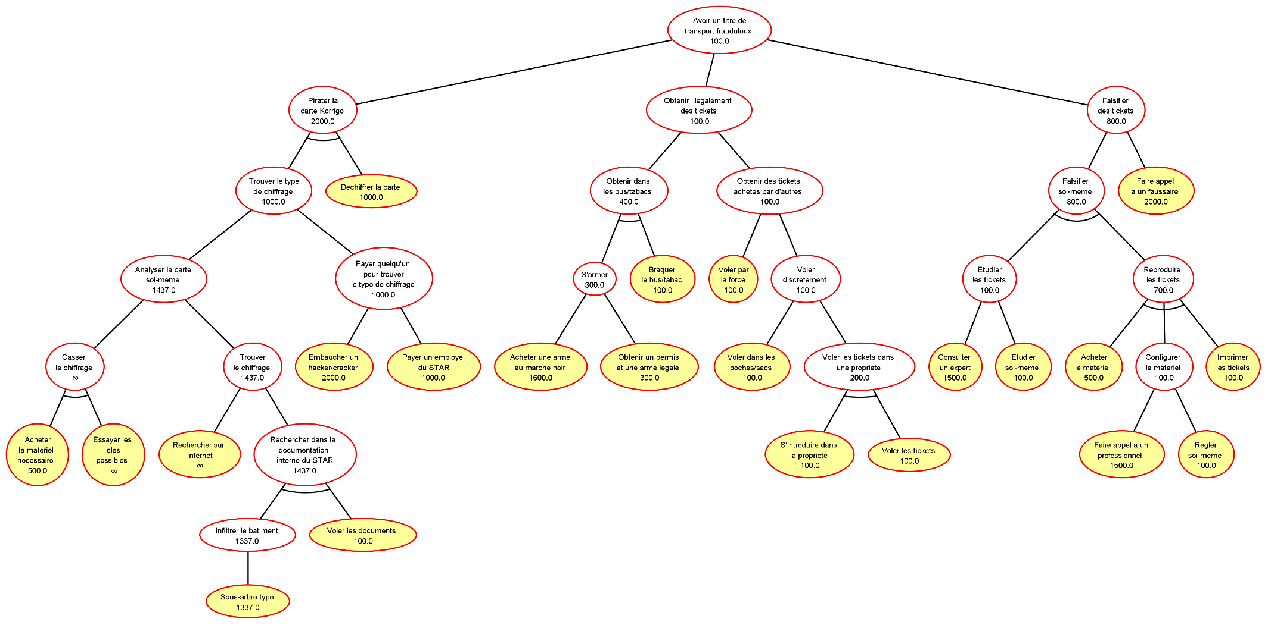
Filtre

Slide 6
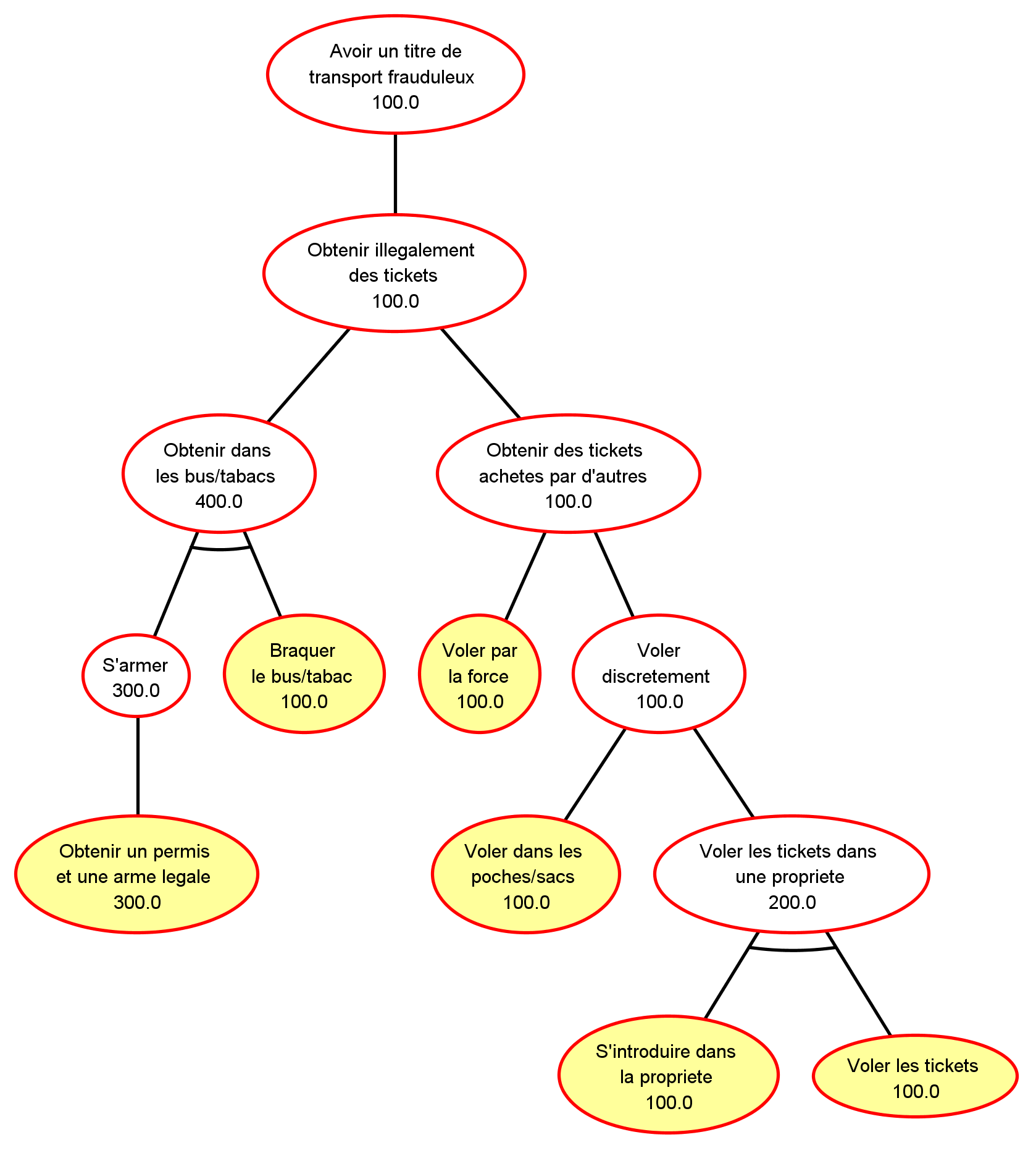
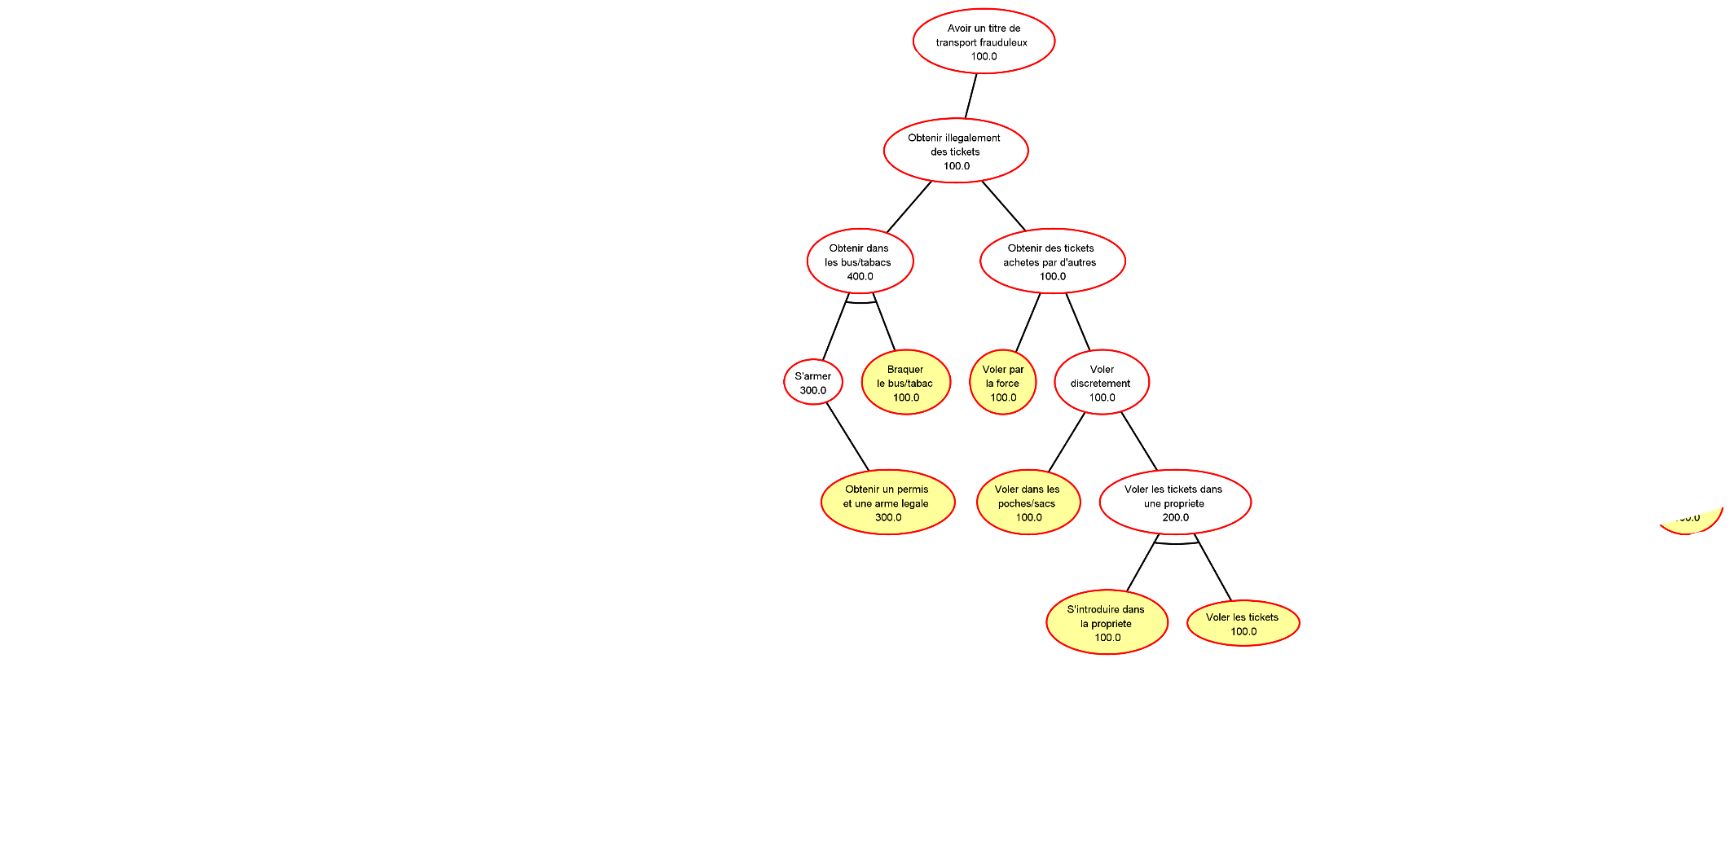
Filtre
Arbre filtré pour un coup compris dans l’intervalle [0,500]

